Slide 1
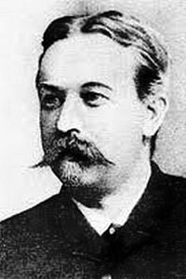
Galeria Pomników Olsztyna
Bartosz Potocki VIb

Slide 2
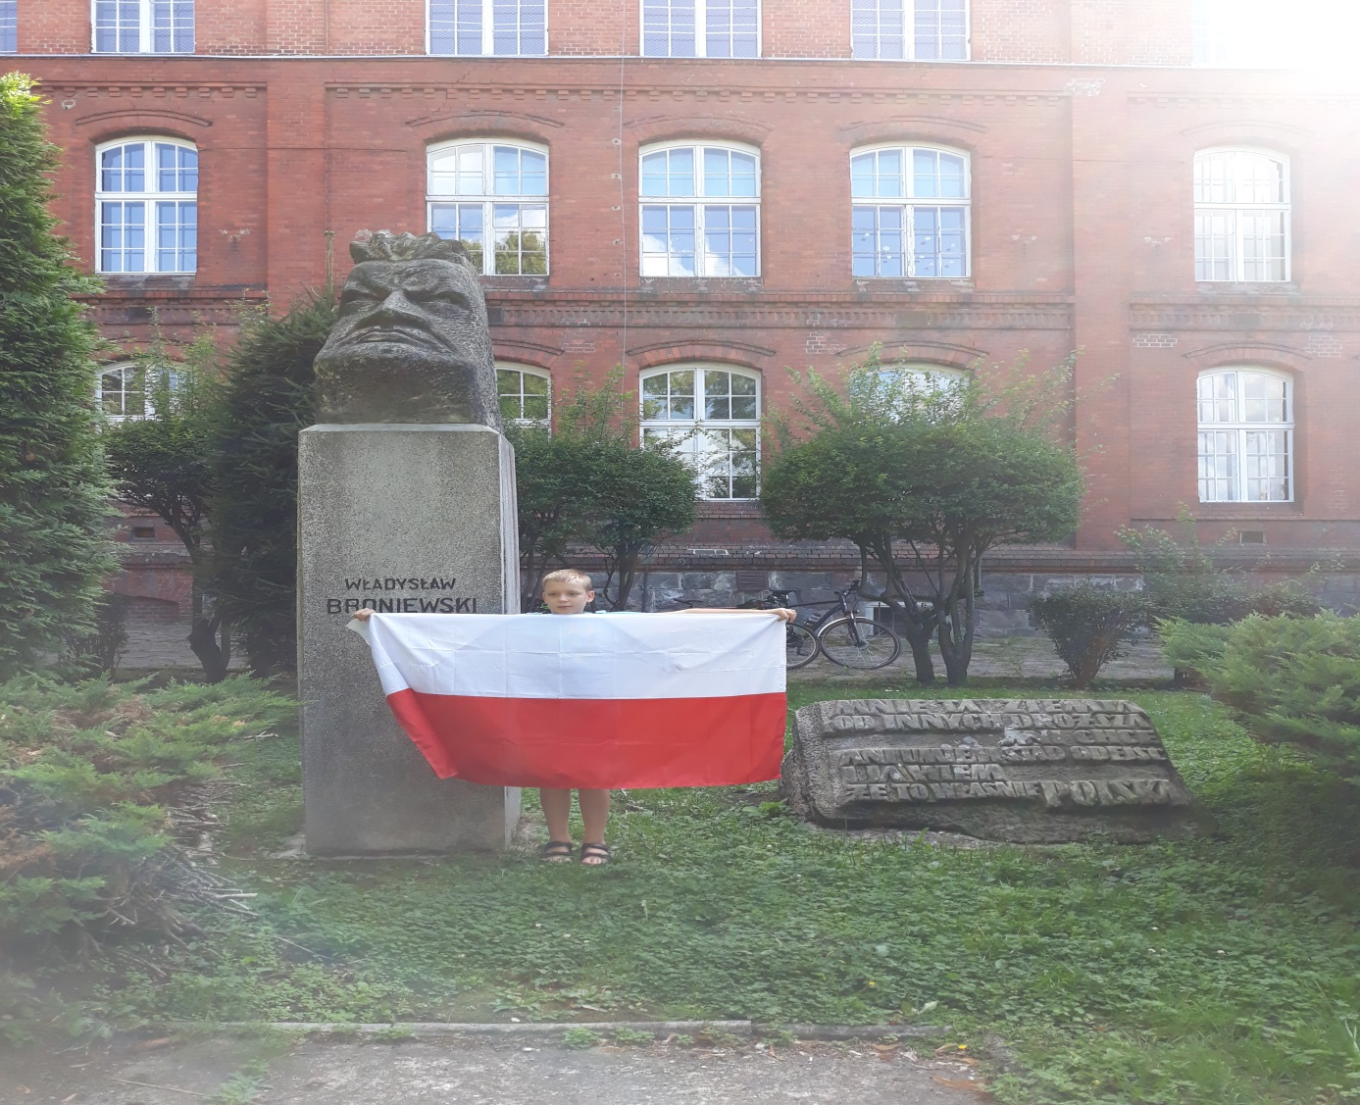
Władysław Broniewski (SP 10)

Slide 3
Władysław Broniewski
Urodził się 17.12.1897r. w Płocku, a zmarł 10.02.1962r. w Warszawie. Był polskim poetą, tłumaczem, żołnierzem Legionów Polskich, a także brał udział w bitwie polsko – bolszewickiej. Został odznaczony Orderem Virtuti Militari i Odznaką Polonia Restituta.
Najważniejsze dzieła:
Dymy nad miastem
Bagnet na broń
Mazowsze

Slide 4
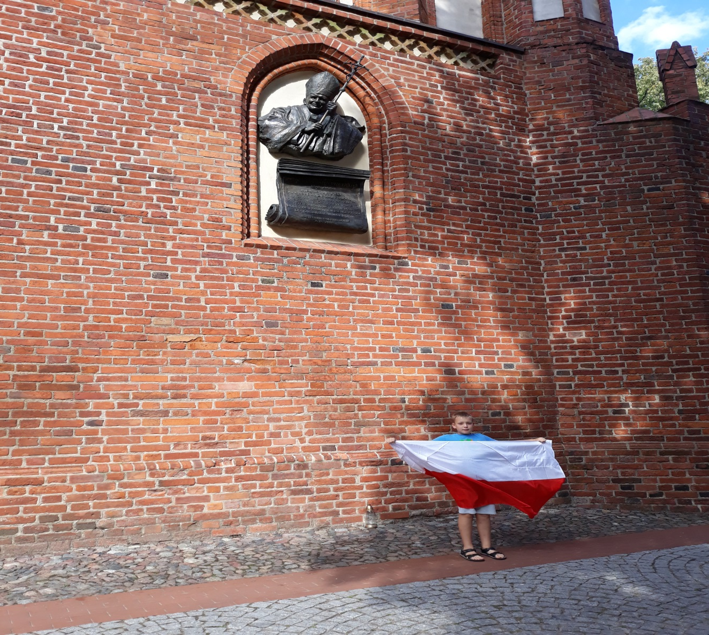
Papież Polak (tablica na ścianie katedry)

Slide 5
Jan Paweł II
Urodził się 18.05.1920r. W Wadowicach, a zmarł 2.04.2005r. w Watykanie. Polski duchowny rzymskokatolicki, biskup pomocniczy krakowski (1958–1964), a następnie arcybiskup metropolita krakowski (1964–1978), kardynał (1967–1978), zastępca przewodniczącego Konferencji Episkopatu Polski (1969–1978), 264. papież i 6. Suweren Państwa Watykańskiego (od 16 października 1978 do 2 kwietnia 2005r. Święty Kościoła Katolickiego.

Slide 6
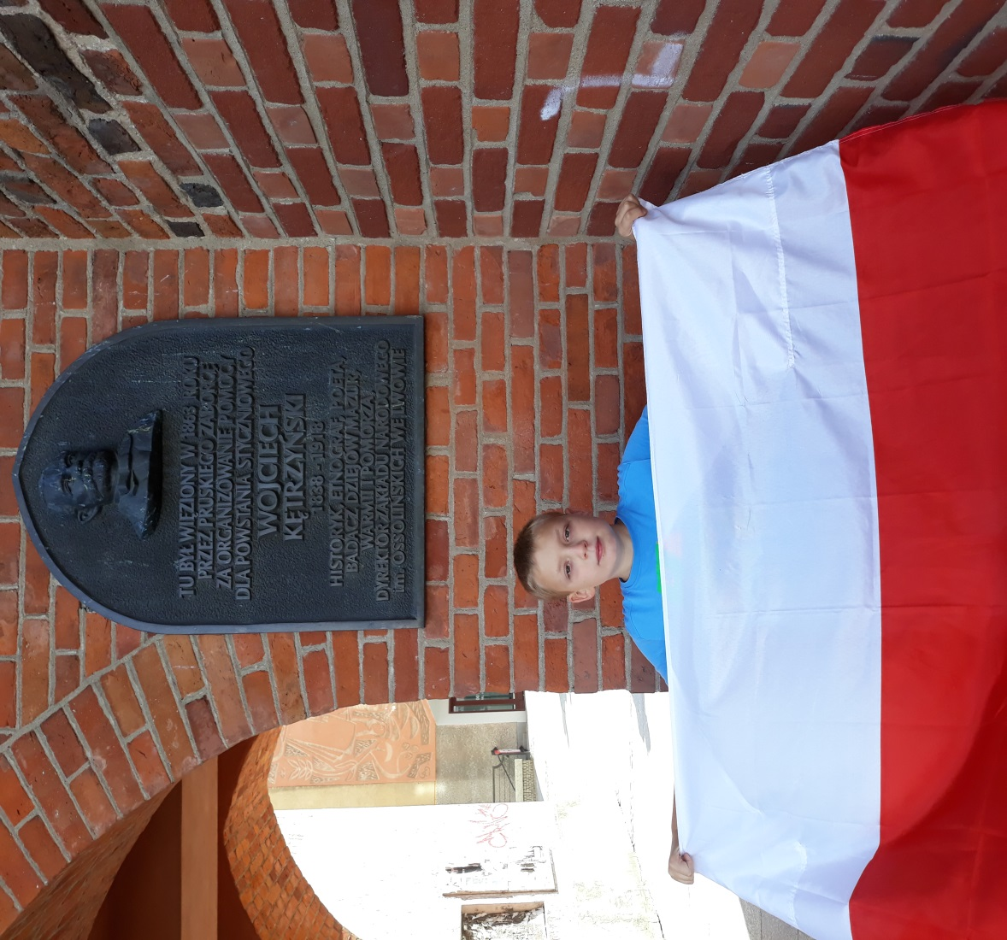
Wojciech Kętrzyński (Ściana Wysokiej
Bramy)

Slide 7
Wojciech Kętrzyński
Urodził się 11.07.1838r. W Giżycku, a zmarł 15.01.1918r. we Lwowie. Był więziony w Bramie Górnej w Olsztynie, z zawodu był historykiem.

Slide 8
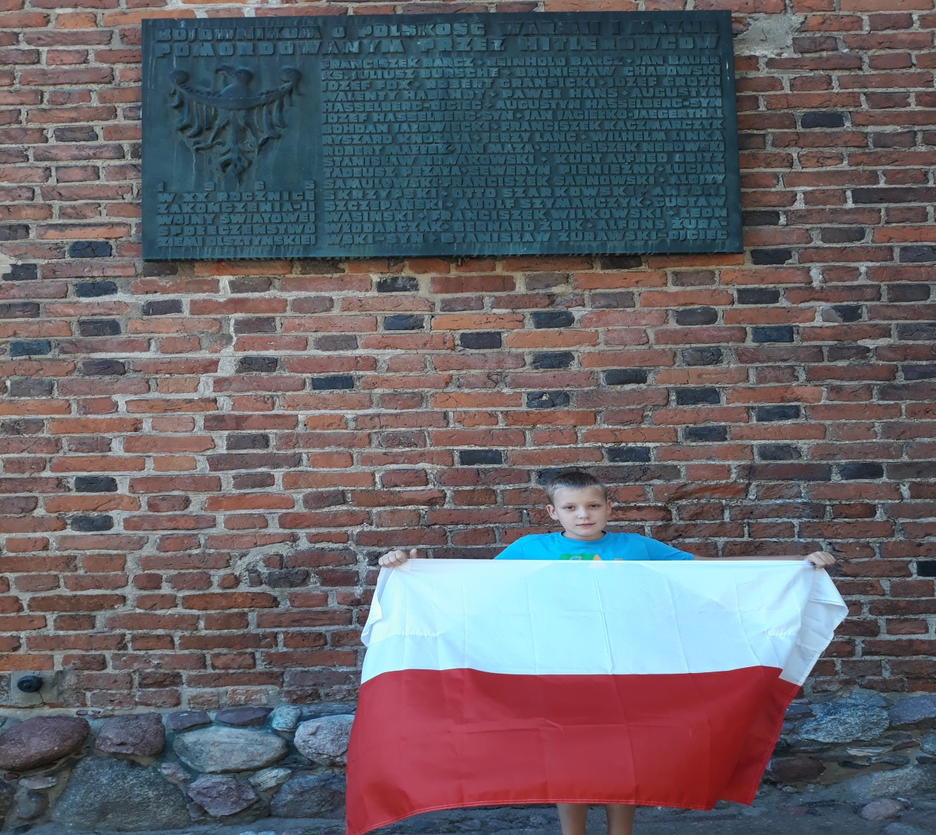
Bojownikom o Polskość Warmii i Mazur (Ściana Zamku Kapituły Warmińskiej)

Slide 9
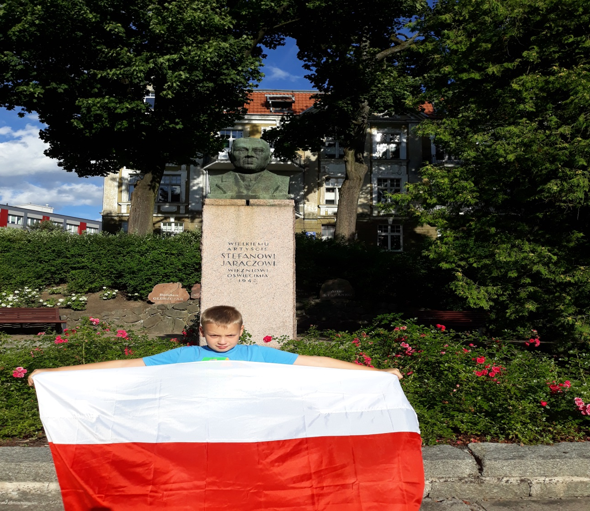
Stefan Jaracz (Pl. Trzech Krzyży)

Slide 10
Stefan Jaracz
Urodził się 24.12.1883r. w Starych Żukowicach, a zmarł 11.08.1945r. w Otwocku. Został odznaczony Krzyżem Oficerskim Orderu Odrodzenia Polski. Z zawodu był aktorem. Był także więźniem Oświęcimia.

Slide 11
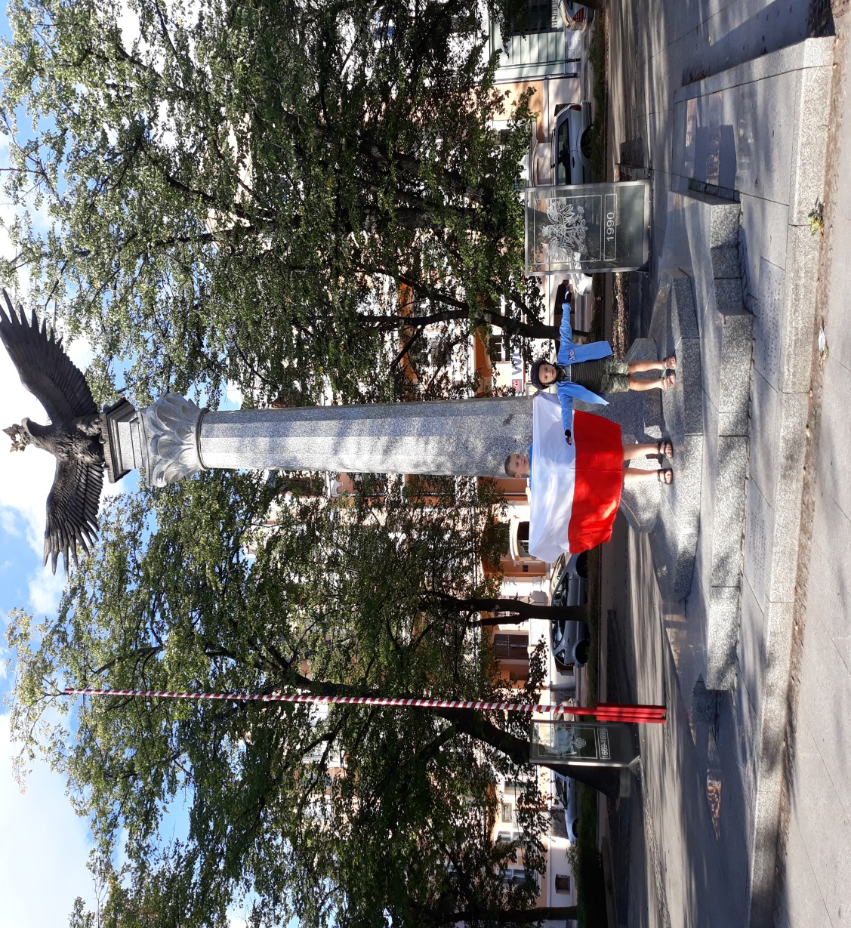
Kolumna Orła Białego (Pl. Konsulatu Polskiego)

Slide 12
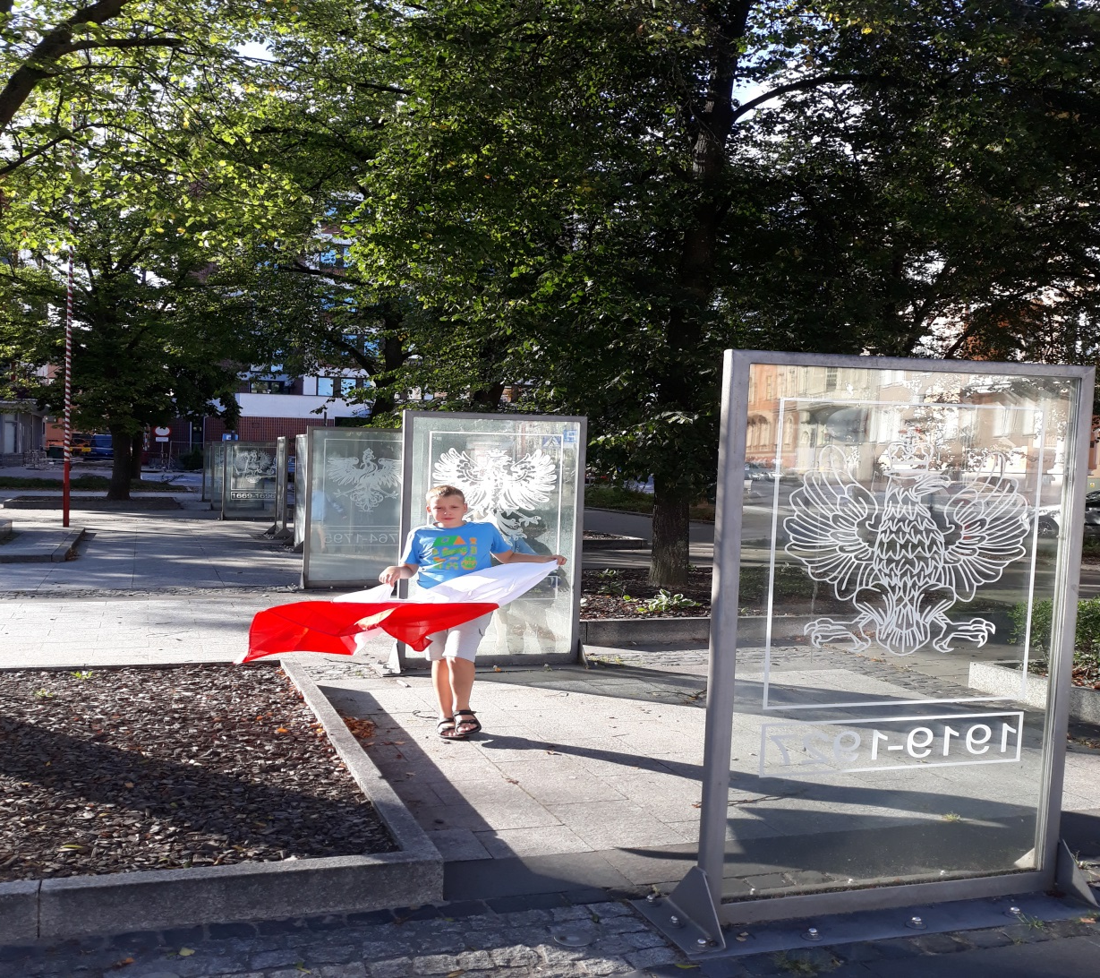
Godła na przestrzeni lat (Pl. Konsulatu Polskiego)

Slide 13
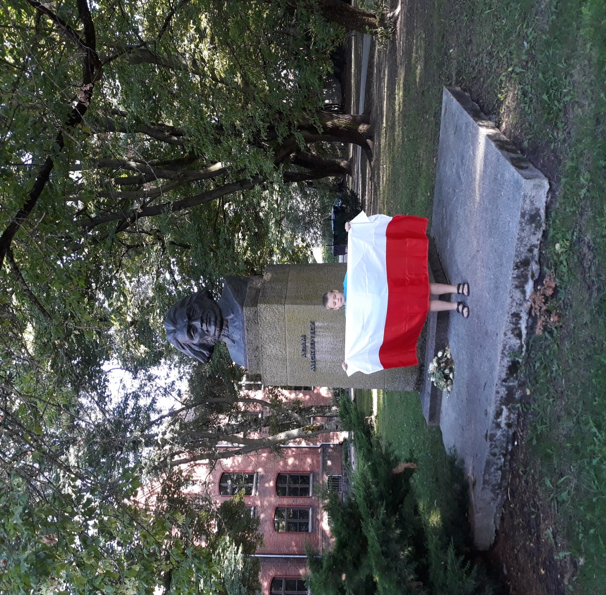
Adam Mickiewicz przy L O im. A. Mickiewicza

Slide 14
Adam Mickiewicz
Urodził się 24.12.1798r. w Zaosiu, a zmarł 26.11.1855r. w Konstantynopolu. Był polskim poetą.
Najważniejsze dzieła:
Pan Tadeusz
Dziady
Oda do młodości
Romantyczność
Sonety krymskie
Reduta Ordona

Slide 15
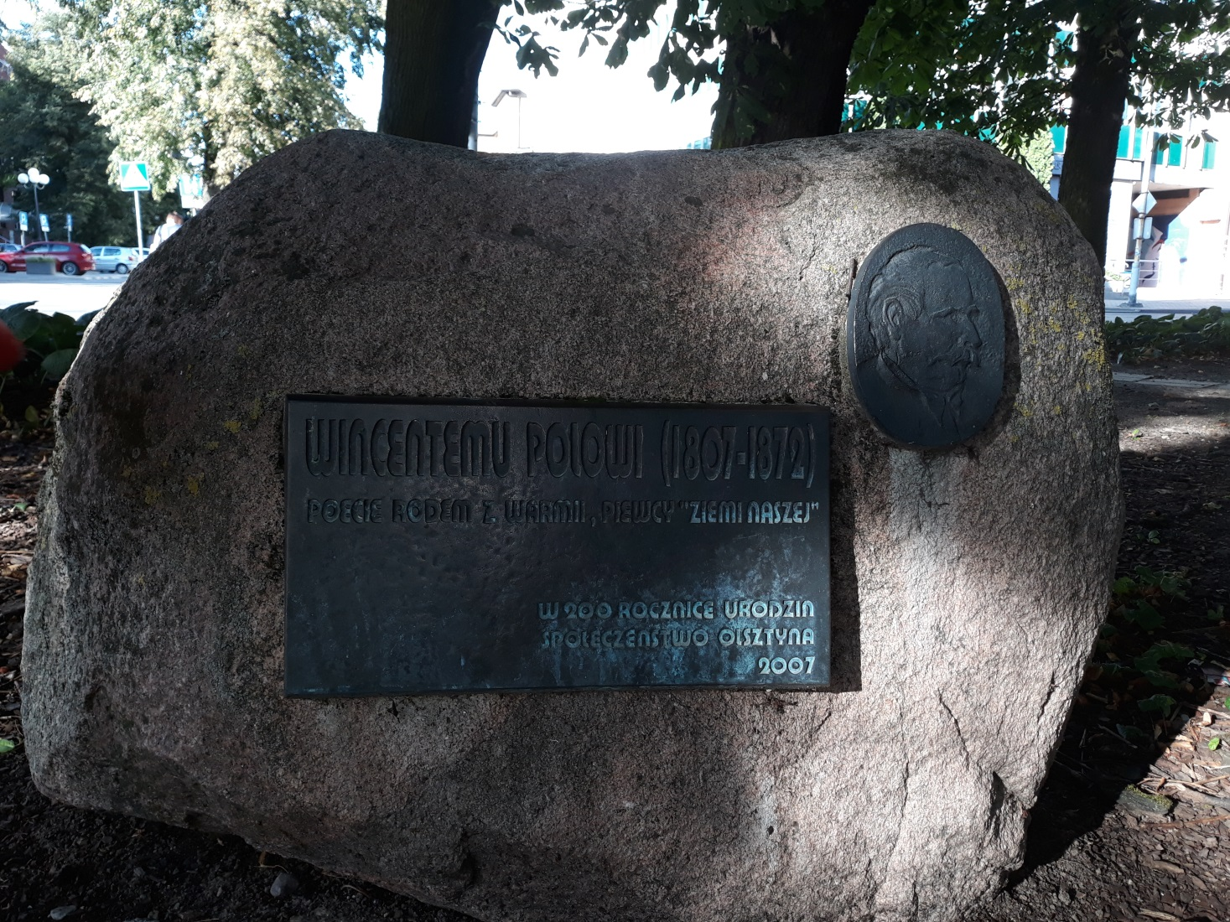
Wincenty Pol przy LO im. A. Mickiewcza

Slide 16
Wincenty Pol
Był poetą rodem z Warmii „Ziemi Naszej”

Slide 17
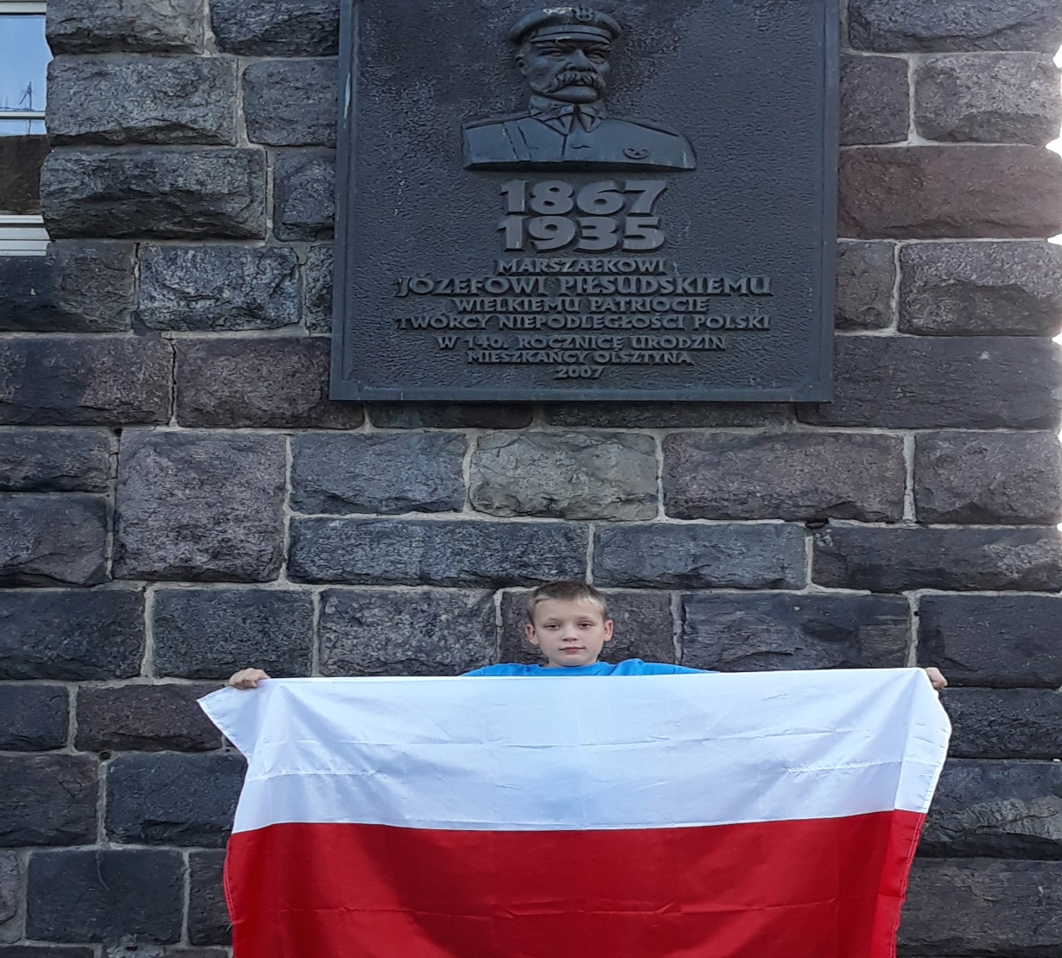
Józef Piłsudski (Urząd Marszałkowski)

Slide 18
Józef Piłsudski
Urodził się 5.12.1867r. w Zułowie, a zmarł 12.05.1935r. w
Warszawie. Został odznaczony: Orderem Orła Białego,
Orderem Wojennym Virtuti Militari (aż cztery razy), Orderem Polonia Restituta (aż 2 razy), Medalem Niepodległości, Krzyżem Walecznych, Krzyżem Zasługi (aż 4 razy), Krzyżem Zasługi Wojsk Litwy Środkowej, Krzyżem na Śląskiej Wstędze Waleczności,
Odznaką Obrony Powietrznej i Przeciwgazowej, Gwiazdą Wytrwałości, Złoty Znak Związku OSP RP,
Orderem Korony Żelaznej, Orderem Legii Honorowej,
Orderem Krzyża Wolności, Orderem Pogromcy Niedźwiedzia, Orderem Leopolda, Orderem Michała Walecznego (aż 3 razy), Czechosłowackim Krzyżem Wojennym, Krzyżem Zasługi Wojskowej, Orderem Krzyża Wolności, Medalem Wojskowym, Orderem Białej Róży Finlandii, Orderem Św. Aleksandra, Wielką Wstęgą Orderu Słońca, Orderem Wschodzącego Słońca, Orderem Karola I, Orderem Krzyża Białego Związku Obrony, Orderem Wieży i Miecza, Orderem Krzyża Orła, Orderem Narodowym Krzyża Południa, Orderem Gwiazdy Jerzego Czarnego, Orderem Zasługi, Orderem Wojska Sabaudii, Znakiem Oficerskim, Odznaką za Wierną Służbę, Krzyżem Kaniowskim i Krzyżem Harcerskim.

Slide 19
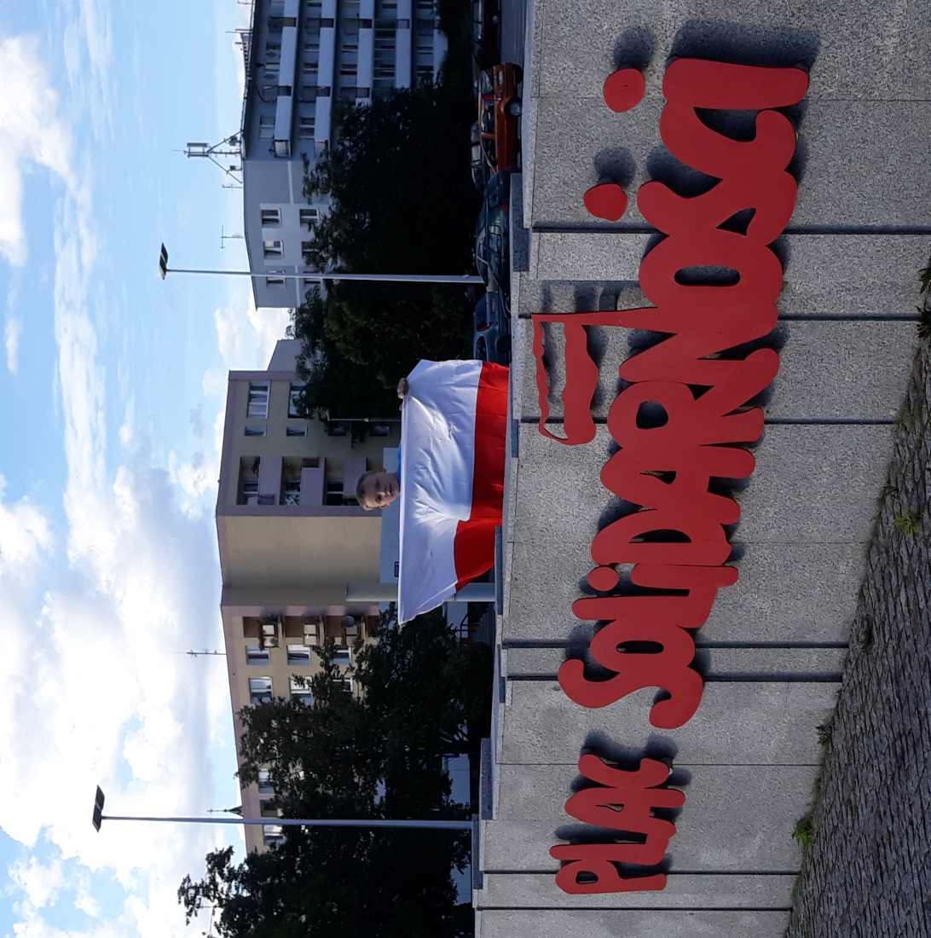
Plac Solidarności

Slide 20
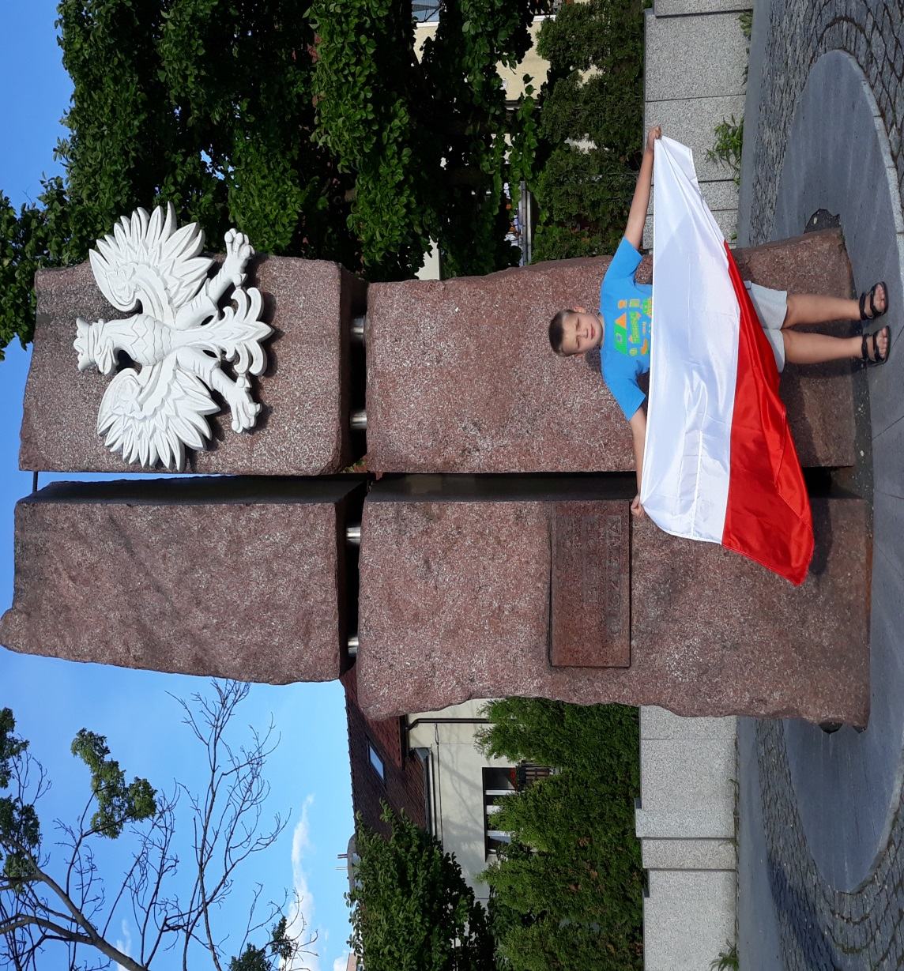
Kamień Pamiątkowy na Placu Solidarności

Slide 21
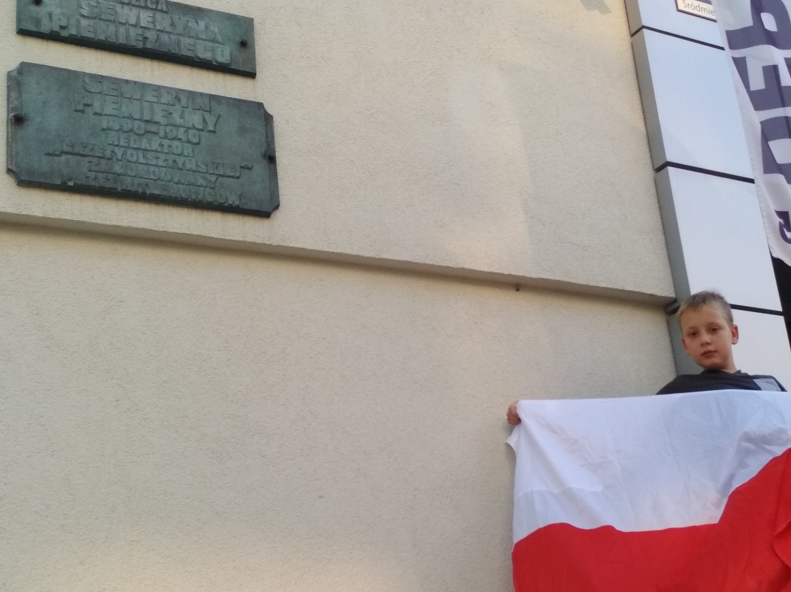
Seweryn Pieniężny (ul. S. Pieniężnego)

Slide 22
Seweryn Pieniężny
Urodził się 25.02.1890r. W Olsztynie, a zmarł 24.02.1940r. w Hohenburchu na terenie III Rzeszy.
Był dziennikarzem, redaktorem i wydawcą oświatowym.

Slide 23
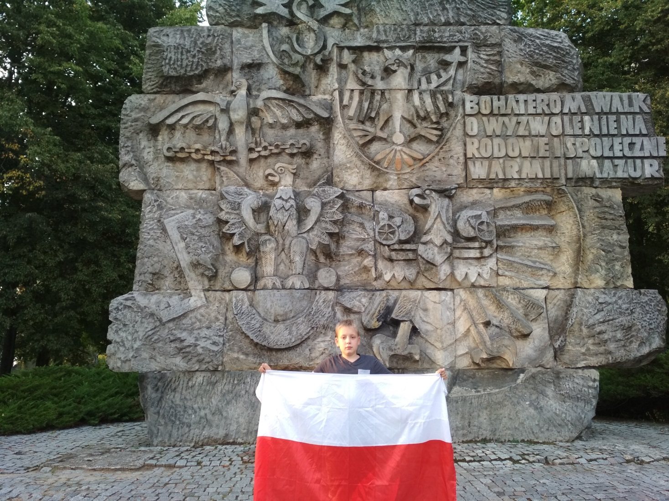
Bohaterom Walk o Wyzwolenie Społeczne Warmii i Mazur (P. Jakubowo)

Slide 24
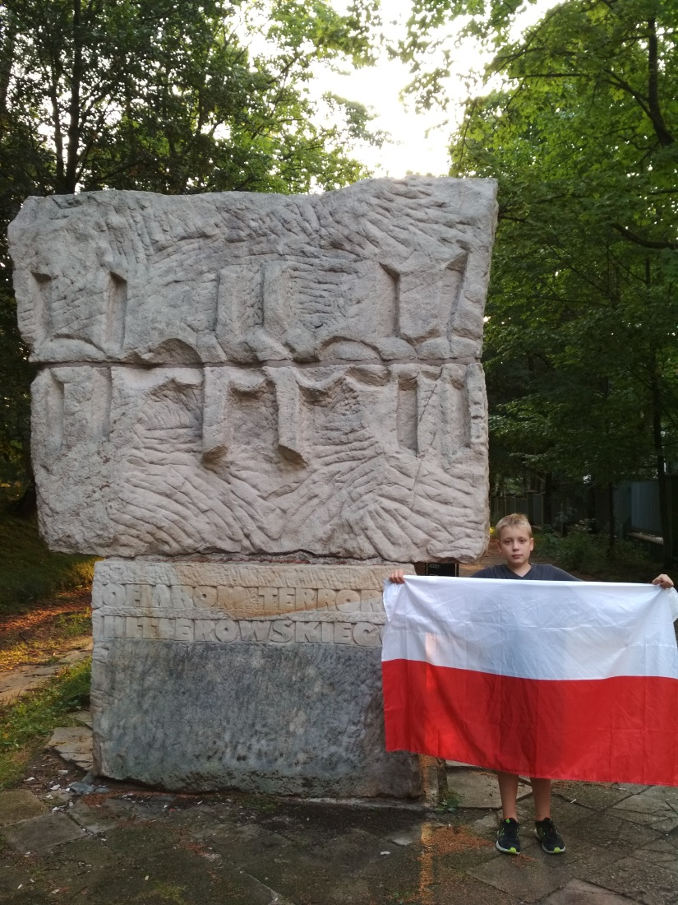
Pomnik Ofiarom Terroru Hitlerowskiego(Park Jakubowo)

Slide 25
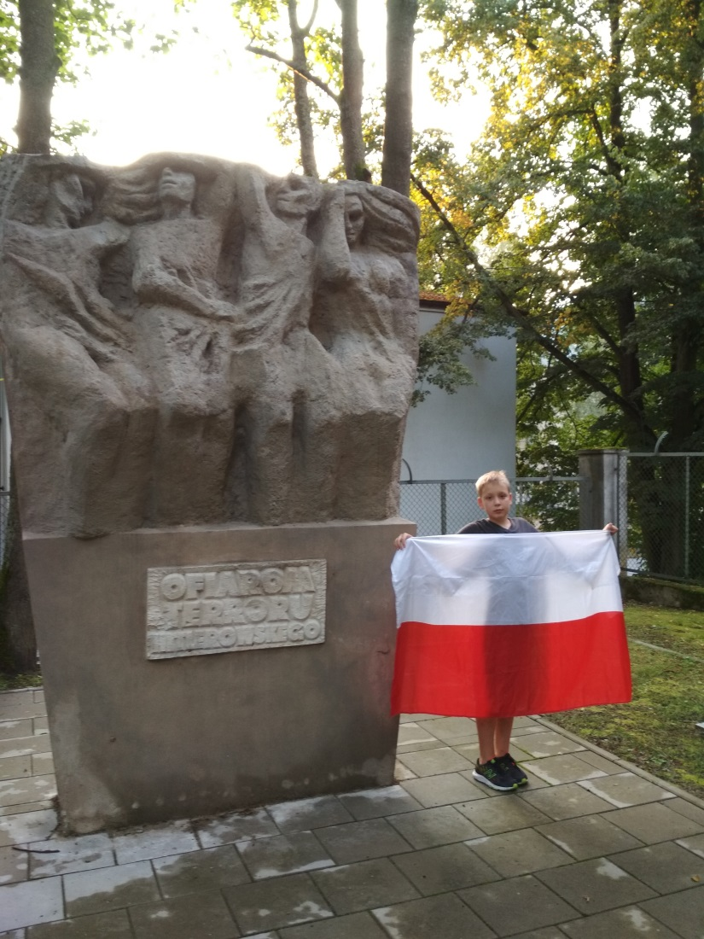
Pomnik Ofiarom Terroru Hitlerowskiego(Park Jakubowo)

Slide 26
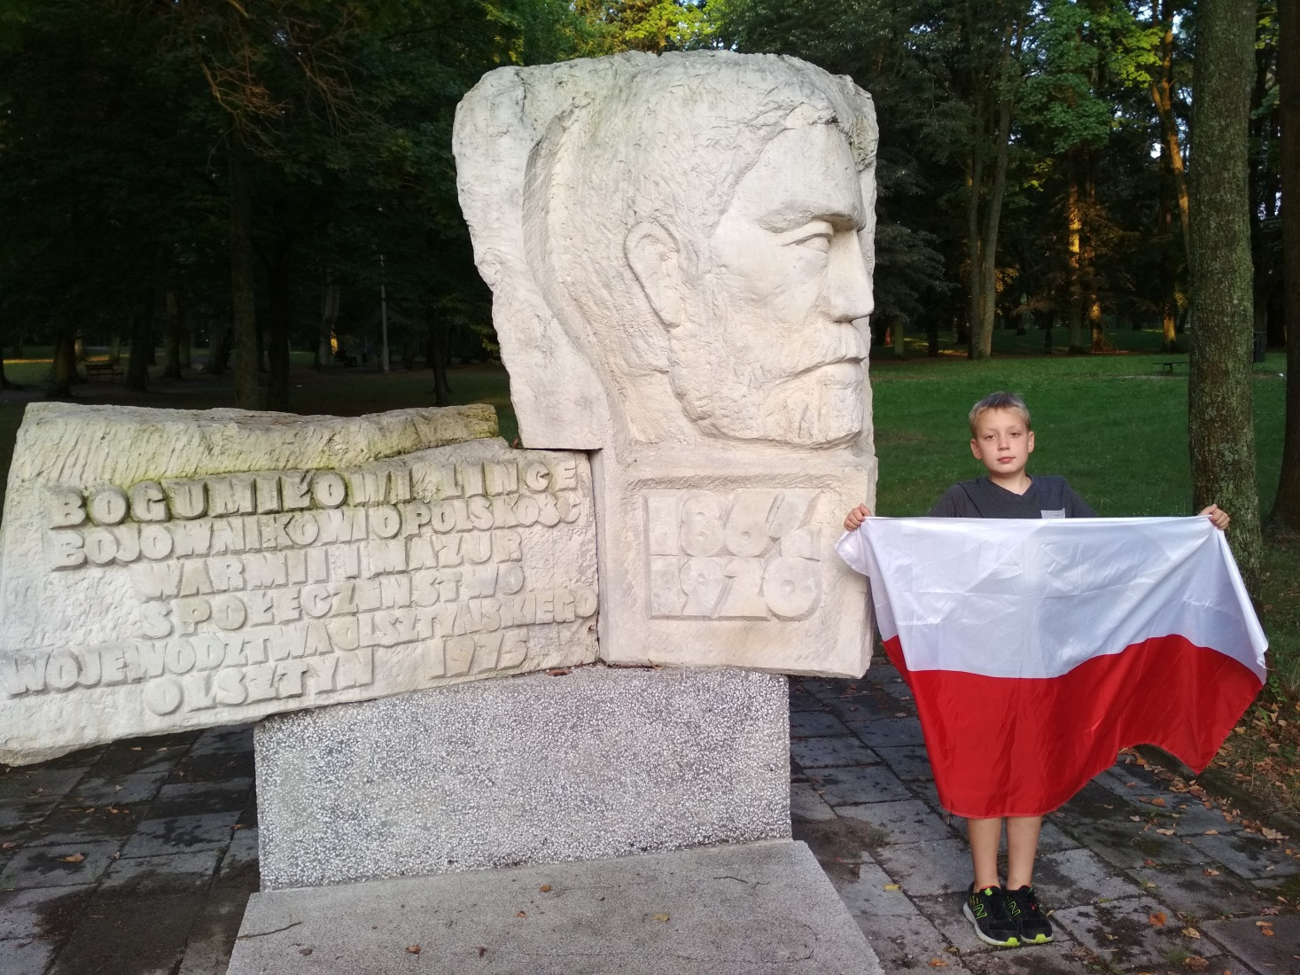
Bogumił Linka (koło Szpitala MSWIA)

Slide 27
Bogumił Linka
Bogumił Linka (Gottlieb Linka) (ur. 5 lutego 1865 roku we wsi Górki, zm. 29 marca 1920 roku w Olsztynie) – mazurski działacz społeczny i narodowy, prekursor oświaty rolniczej, działacz Mazurskiej Partii Ludowej (MPL), członek Rady Nadzorczej Banku Mazurskiego. W marcu 1919 roku udał się z delegacją na konferencję pokojową do Paryża, gdzie ubiegał się o dołączenie bez plebiscytu terenów Warmii i Mazur do państwa polskiego. Po powrocie delegację aresztowano za zdradę stanu, potem jednak uwolniono na żądanie marszałka F.Focha. Podczas "krwawej środy" 2 stycznia 1920 roku ciężko pobity, przewieziony do szpitala w Olsztynie zmarł 29 marca 1920 roku na skutek obrażeń wewnętrznych.

Slide 28
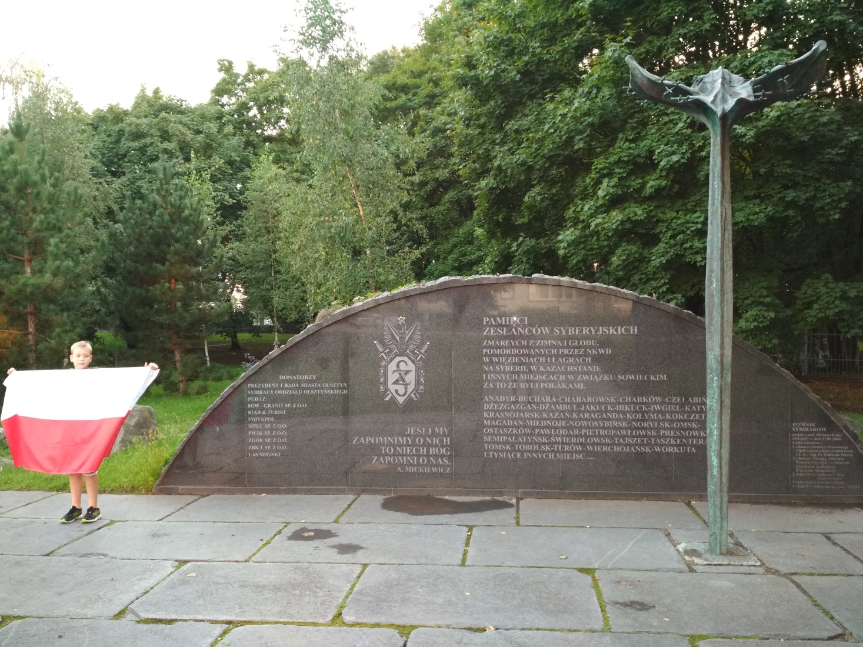
Pamięć Zesłańców Syberyjskich (koło gabinetu AcuMedi)

Slide 29
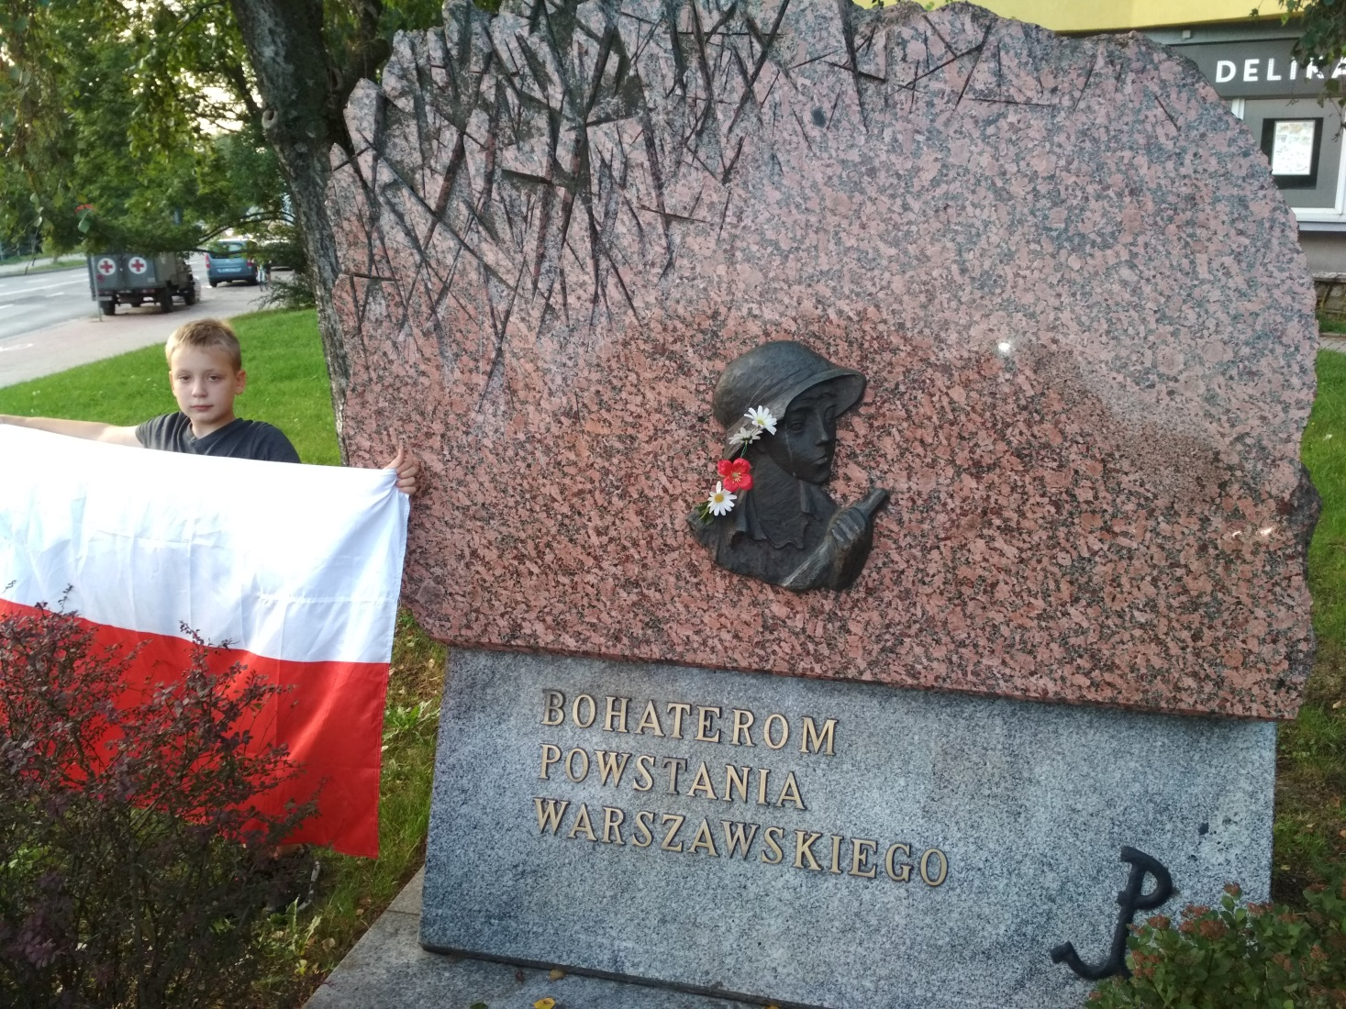
Bohaterom Powstania Warszawskiego (koło gabinetu AcuMedi)

